Slide 1

RATNICI MOLITVE
6. Pouka za 2. svibnja 2026.

Slide 2
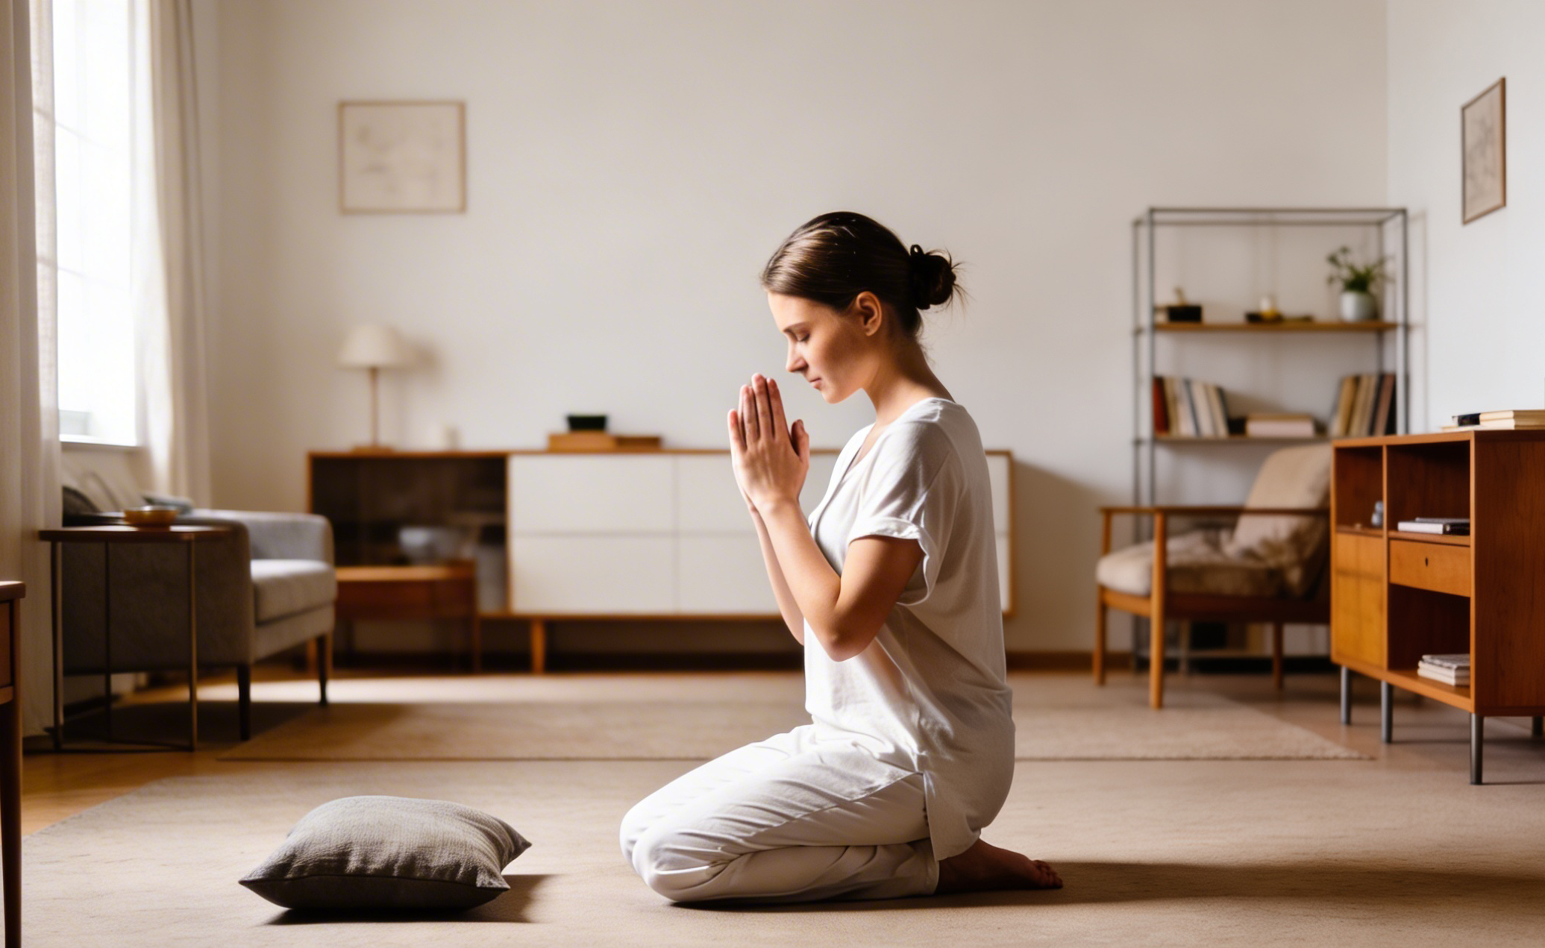
“Volim Boga jer me čuje i sluša moje molitve. Da, on me pažljivo sluša i zato ću ga uvijek zvati.” (Psalam 116:1, 2.)

Slide 3

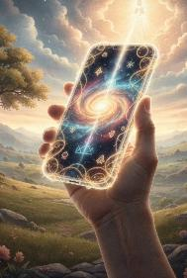







Sva bića, uključujući čovječanstvo, stvorio je Bog s mogućnošću međusobne komunikacije s Njim..
Nažalost, ljudi su izgubili sposobnost izravne komunikacije s Bogom kada su Adam i Eva sagriješili.
Ali Bog nam je ostavio dar. "Telefon" koji nam omogućuje da nastavimo komunicirati s Njim: molitva.
Daniel, Enoh i Mojsije primjeri su kako možemo iskoristiti ovaj moćan dar molitve.
Daniel:
  Molitva u opasnim vremenima.
  Molite se u pravilnom položaju.
Enoh:
  Život molitve.
Mojsije:
  Razgovor s Bogom.
  Zastupnička molitva.

Slide 4


DANIEL

Slide 5



















MOLITVA U OPASNIM VREMENIMA (1)
“Ja obratih svoje lice prema Gospodinu Bogu nastijeći moliti se, i zaklunjati u postu, kostrijeti i pepelu.” (Daniel 9,3)
Zbog svog povjerenja u Boga, Daniel je dobio inteligenciju, sposobnost tumačenja snova i mudrost (Dan. 1:8, 17, 20). Kad su mu život i životi njegovih prijatelja bili ugroženi, obratio se Bogu u molitvi (Dan. 2,17-23).
Nakon života ispunjenog molitvom, koje je osobine Daniel stekao (Dan. 6,3-5)?
DOBAR
ADMINISTRATOR
POŠTENJE
MARLJIVOST
NEIZGORIV
POUZDANOST
ČASNOST
VJERNOST I ODANOST
BEZ BILO KOJE
LOŠE NAvIKE

Slide 6




MOLITVA U OPASNIM VREMENIMA (2)
“Okrenuo sam se svom Gospodaru Bogu. U molitvi sam zatražio njegovu pomoć. Obukao sam pokajničku tkaninu i posuo glavu pepelom. Nisam ništa jeo.” (Daniel 9,3 SHP)
Nebo je pažljivo slušalo Danielovu molitvu (Dan. 9,20-23; 10,12). Samo prekidanjem te veze neprijatelji su mu mogli nauditi (Dan. 6,5-7).
Suočen s ovom novom prijetnjom smrću, Daniel je zadržao svoje molitvene navike (Dan. 6,10):
Bio je dosljedan, molio se tri puta dnevno
Bilo je predvidljivo, otvarajući prozor prema Jeruzalemu
Imao je posebne navike; molio je na koljenima.
Fokusirao se na zahvalnost i pokornost.

Slide 7



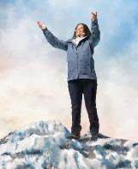

MOLITE SE U PRAVILNOM POLOŽAJU (1)
“Daniel se molio Bogu tri puta na dan. Svakog je dana u svojoj kući, u gornjoj sobi koja je imala prozore okrenute prema Jeruzalemu, kleknuo te slavio i hvalio svog Boga. Tako je činio i sada iako je znao za kraljev novi zakon..” (Daniel 6,10)
Kad molimo, razgovaramo s Bogom kao da razgovaramo s prijateljem. Međutim, Bog nije poput nas. On je Kralj svemira.
Zbog toga je Danielov običaj bio kleknuti pred Njim i moliti se, priznajući Ga kao svog Suverena.
Budući da se možemo moliti Bogu u bilo kojoj situaciji i u bilo koje vrijeme, nije uvijek moguće ili nužno to činiti na koljenima.
Zatvaranje očiju omogućuje nam da se više usredotočimo na molitvu, ali u nekim okolnostima to nije moguće (hodanje, vožnja itd.)
Važno je da se naše molitve izgovaraju s poštovanjem koje Bog zaslužuje.

Slide 8

MOLITE SE U PRAVILNOM POLOŽAJU
“Daniel se molio Bogu tri puta na dan. Svakog je dana u svojoj kući, u gornjoj sobi koja je imala prozore okrenute prema Jeruzalemu, tri puta na dan kleknuo te slavio i hvalio svog Boga. Tako je činio i sada iako je znao za kraljev novi zakon..” (Daniel 6:10 SHP)
U Bibliji nalazimo primjere ljudi koji su molili na različite načine, ovisno o svojim posebnim potrebama.
Narod se po- klonio licem do zemlje i molio (Neh. 8,6).
David je sjedio pred Bogom da zahvali
(2.Sam.7,18).
Jozafat se molio stojeći pred nar-rodom (2. Ljet. 20,5.)
Salomon se molio klečeći s podignutim rukama (1.Kr. 8,54).
David se molio na svom krevetu (1K. 1,47).
Nehemija se stojeći tiho molio pred kraljem
(Neh. 2,1-4).
Bez obzira na naš stav, Biblija nas potiče da molimo bez prestanka (1. Sol. 5,17), ustrajno (Kol. 4,2) i neprekidno (Rim. 12,12).

Slide 9


ENOH

Slide 10






ŽIVOT MOLITVE
“Enoh je živio u bliskom odnosu s Bogom, a zatim je nestao, jer ga je uzeo Bog.” (Postanak 5,24)
Enoh je živio u teškim vremenima, kada je zloća antediluvijaca rasla. Rođenjem sina, njegovo razumijevanje Boga se proširilo, a zajedništvo s Njim se intenziviralo (Post. 5,21-24).
Molitva je bila važan čimbenik u tom odnosu. Što je njegov rad postajao intenzivniji i hitniji, to su njegove molitve bile stalnije i gorljivije. Ponekad bi se povukao na osamljena mjesta kako bi bio više u zajedništvu s Bogom. Ipak, uvijek se vraćao ljudima kako bi s njima podijelio svoje znanje o Bogu.
Bog nas čuje i u užurbanosti svakodnevnog života i u tišini povlačenja. Nema mjesta na Zemlji gdje nas On ne može vidjeti i čuti. Molitvu možemo izraziti riječima (što nam pomaže koncentrirati se), ili to možemo činiti u tišini (što nam pomaže izraziti misli). Važno je nikada ne prestati komunicirati s Bogom u molitvi.

Slide 11


MOJSIJE

Slide 12







RAZGOVOR S BOGOM
“Nikad više u Izraelu nije bilo proroka poput Mojsija, koga je Bog poznavao licem u lice.” (Ponovljeni zakon 34,10)
Čuvši Božji glas koji govori sa Sinaja, narod Izraela zamolio Ga je da im više ne govori izravno, jer su se bojali da će umrijeti zbog Njegova glasa (Izl. 20,18.19).
To nije bio slučaj s Mojsijem, koji je razgovarao s Bogom licem u lice (Pnz. 34,10). Četrdeset godina (od gorućeg grma do njegove smrti) Mojsije i Bog vodili su redovite osobne dijaloge (Izl. 33,9-11).
Biblija bilježi nekoliko četrdesetodnevnih razdoblja tijekom kojih je Bog Mojsiju dao posebne upute o izgradnji Šatora od sastanka i prenio mu razne zakone. Tijekom tih dijaloga, Mojsije je također posredovao za narod.
Nemamo privilegiju razgovarati s Bogom licem u lice, ali molitva popunjava tu prazninu dopuštajući nam da izravno komuniciramo s Njim.

Slide 13


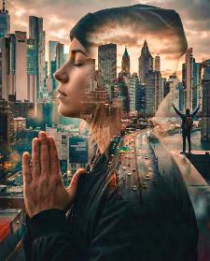
ZASTUPNIČKA MOLITVA
“Bog je i na Arona bio tako ljut da ga je htio uništiti, ali sam se tada molio i za njega.” (Ponovljeni zakon 9,20 SHP)
Zastupnička molitva je ona u kojoj molimo za druge ljude (Jakov 5,16; Matej 5,44; 1. Tim. 2,1-4).
Mojsije je posredovao kod Boga za druge u raznim prilikama i iz različitih razloga:
ZA ČLANOVE NJIHOVE OBITELJI
⁕ Zbog Aronovog grijeha (Pnz. 9,20).
⁕ Zbog Marijinog mrmljanja (Br. 12,10-13).
ZA NAROD
⁕ Kad su bili žedni
(Izl. 15,24.25)
⁕ Kad su bili gladni (Br. 11:11-13).
⁕ Kad su sagriješili
(Izl. 32,30-32).
Što je motiviralo Mojsija da moli za druge?
Isto bi i nas trebalo motivirati: ljubav prema onima za koje molimo.

Slide 14

“Trebamo se moliti u obiteljskom krugu, ali iznad svega ne smijemo zanemariti osobnu molitvu, jer je to život duše. Duša ne može napredovati ako se zanemari molitva. Obiteljska ili javna molitva sama po sebi nije dovoljna. Neka se duša u samoći otvori pred ispitivačkim Božjim okom. Tajna molitva smije se čuti samo od Boga koji čuje molitvu. Nijedno znatiželjno uho ne smije primiti teret takvih molbi. Tajnu molitvu treba čuti samo Bog, koji sluša molitve. Ni jedno znatiželjno uho ne treba čuti sadržaj takvih molitava. Pri tajnoj molitvi duša je slobodna od utjecaja okoline, slobodna od uznemiravanja. Smireno, a ipak usrdno, duša traži Boga. Utjecaj koji struji od Onoga koji vidi što je tajno, i čije je uho otvoreno da čuje molitvu koja ilazi iz srca, bit će ugodan i trajan."
Ellen G. White, Put Kristu, stri. 98. u izvorniku.

